Slide 1
Projeto Final (HTML+CSS+JavaScript)
Criar um site para uma BANDA/MÚSICO (sem duplicidade):
Deverá conter MENU navegação com:
Home com Histórico
Álbuns
Galeria Fotos/Shows
Utilizar imagens adequadas ao tema (Internet) site oficial.
Datas projeto: 13, 20/11

Slide 2

Modelo Home- Padrão em todas páginas
OBS: usar banner/slide na home, galeria ou álbuns

Slide 3
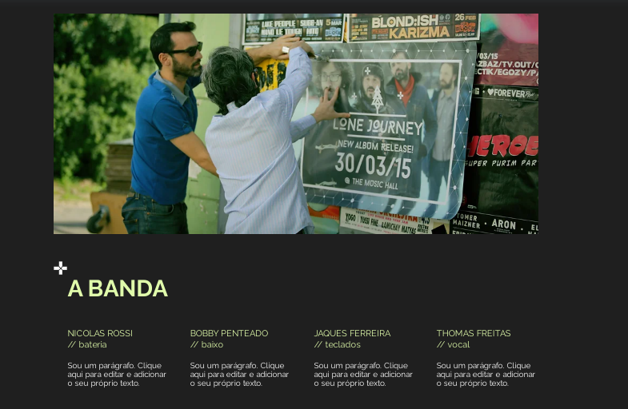
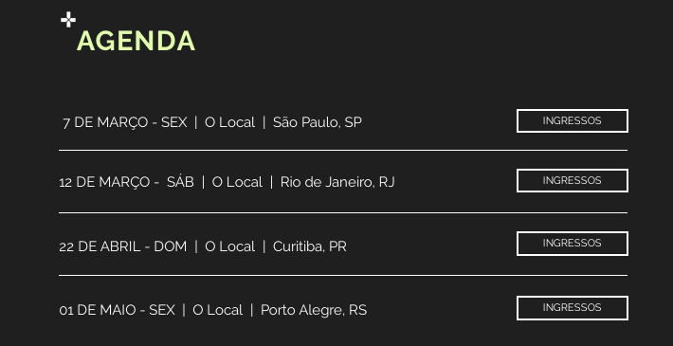

Slide 4
